Slide 1

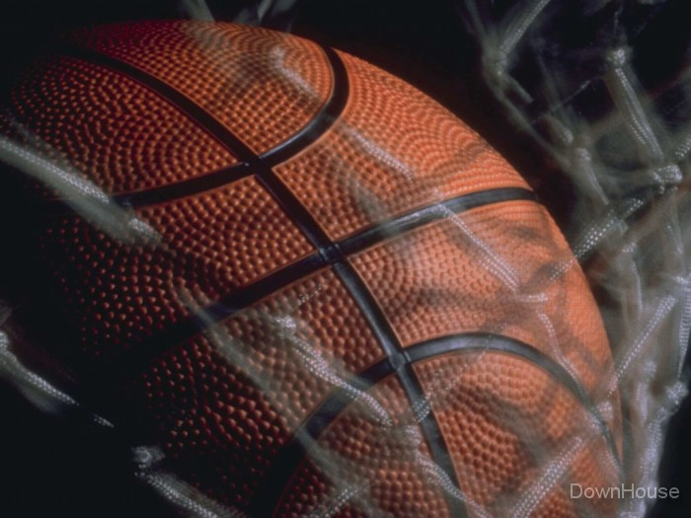
Баскетбол
История
Правила
Основные элементы игры

Slide 2
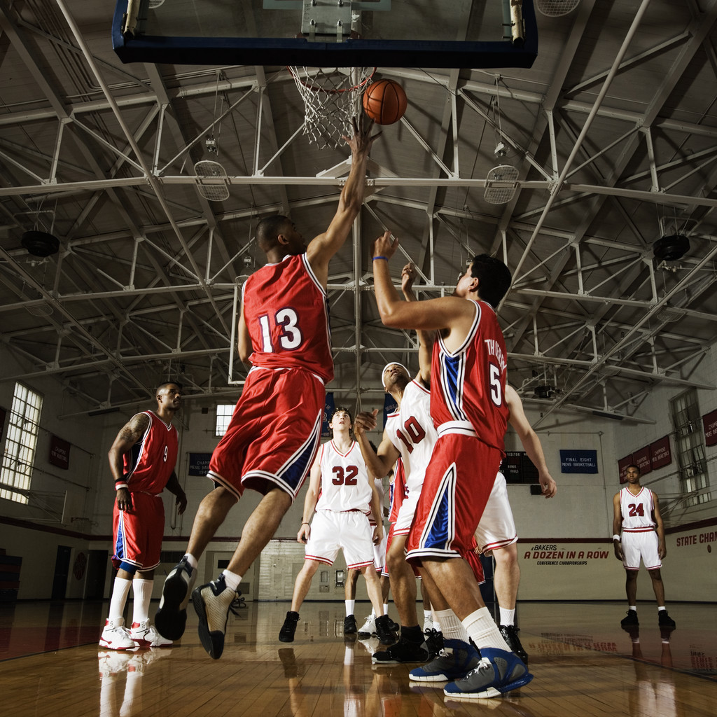
Баскетбол
Баскетбо́л (англ. basket — корзина, ball — мяч) — спортивная командная игра с мячом.
В баскетбол играют две команды, каждая из которых состоит из пяти игроков. Цель каждой команды — забросить руками мяч в кольцо с сеткой (корзину) соперника и помешать другой команде овладеть мячом и забросить его в свою корзину.

Slide 3
История
История
Зимой 1891 года студентам колледжа Молодёжной Христианской Ассоциации из Спрингфилда, вынужденным выполнять бесконечные гимнастические упражнения было очень скучно на занятиях физического воспитания. Однообразию таких занятий необходимо было положить конец, внести в них свежую струю, которая способна была бы удовлетворить соревновательные потребности сильных и здоровых молодых людей.

Slide 4
История
Выход из казавшегося тупиковым положения нашёл преподаватель колледжа Джеймс Нейсмит. 21 декабря 1891 года он привязал две корзины из-под персиков к перилам балкона спортивного зала и, разделив восемнадцать студентов на две команды, предложил им игру, смысл которой сводился к тому, чтобы забросить большее количество мячей в корзину соперников.

Slide 5
Становление
В 1898 году была предпринята первая попытка создать профессиональное объединение — Национальную баскетбольную лигу, — однако она просуществовала лишь пять лет.
Активную роль в популяризации баскетбола играл в то время и его непосредственный создатель, Дж. Нейсмит!
Профессиональный баскетбол
В начале XX века начали оформляться первые профессиональные баскетбольные команды.
В 1946 году возникла Баскетбольная ассоциация Америки. Первый матч под ее эгидой состоялся 1 ноября того же года в Торонто.
По прошествии трех игровых сезонов, в 1949 году, была образована Национальная баскетбольная ассоциация. Последняя в настоящее время является одной из наиболее влиятельных и известных профессиональных баскетбольных лиг в мире.

Slide 6
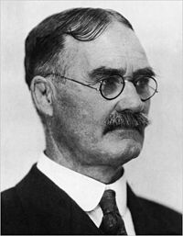
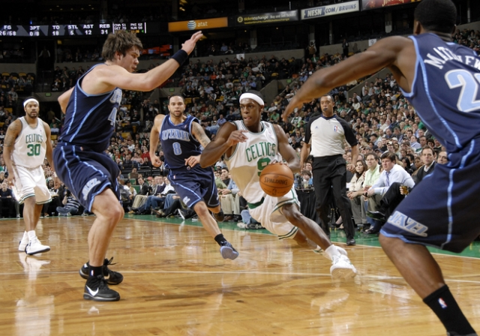
Правила. История
Изначально правила игры в баскетбол были сформулированы американцем Джеймсом Нейсмитом и состояли лишь из 13 пунктов.
Первые международные правила игры были приняты в 1932 году на первом конгрессе ФИБА, последние значительные изменения были внесены в 1998 и 2004 годах. С 2004 года правила игры остаются неизменными.
Джеймс Нейсмит

Slide 7
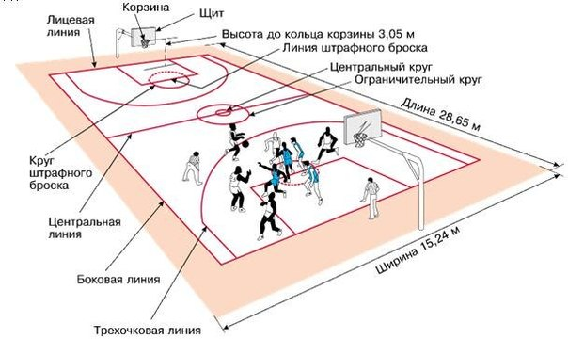
Площадка

Slide 8
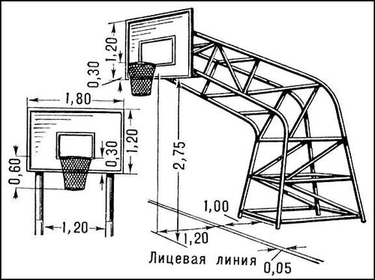
Размеры площадки
Игра может идти на открытой площадке и в зале высотой не менее 7 м.
Размер поля — 28×15 м.
Размер щита 180х105 см.
От нижнего края щита до пола или грунта должно быть 290 см.
Корзина крепится на расстоянии 0,15 м от нижнего обреза щита и 3,05 м от уровня пола.
Установленная стандартами FIBA для мужских соревнований длина окружности мяча — 74,9—78 см, масса — 567—650 г, (для женских соответственно 72,4—73,7 см и 510—567 г).

Slide 9
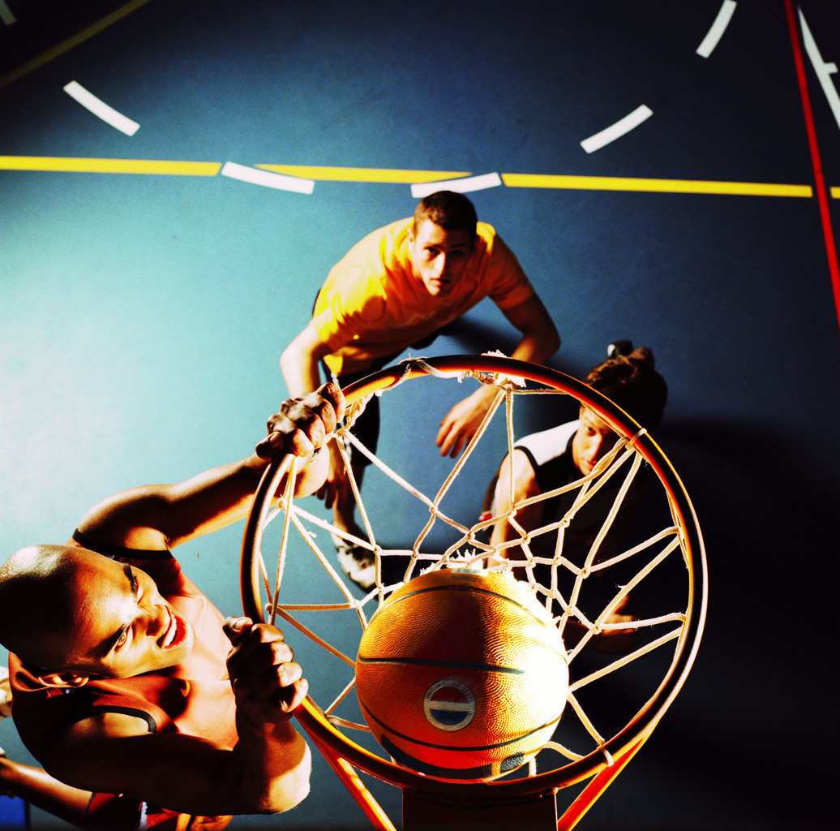
Правила
В баскетбол играют две команды, обычно по двенадцать человек, от каждой из которых на площадке одновременно присутствует пять игроков. Цель каждой команды в баскетболе — забросить мяч в корзину соперника и помешать другой команде овладеть мячом и забросить его в корзину своей команды.
Мячом играют только руками. Случайное соприкосновение или касание мяча стопой или ногой не является нарушением.
Победителем в баскетболе становится команда, которая по окончании игрового времени набрала большее количество очков. При равном счёте по окончании основного времени матча назначается овертайм до тех пор, пока не будет выявлен победитель матча.

Slide 10
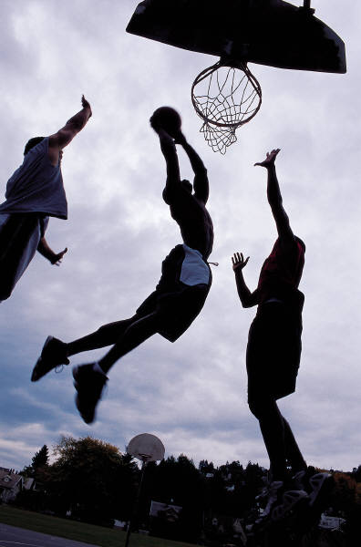
Правила
За одно попадание мяча в кольцо может быть засчитано разное количество очков:
1 очко — штрафной бросок
2 очка — бросок со средней или близкой дистанции (ближе трёхочковой линии)
3 очка — бросок из-за трёхочковой линии на расстоянии 6м 75см (7м 24 см в Национальной баскетбольной ассоциации)

Slide 11
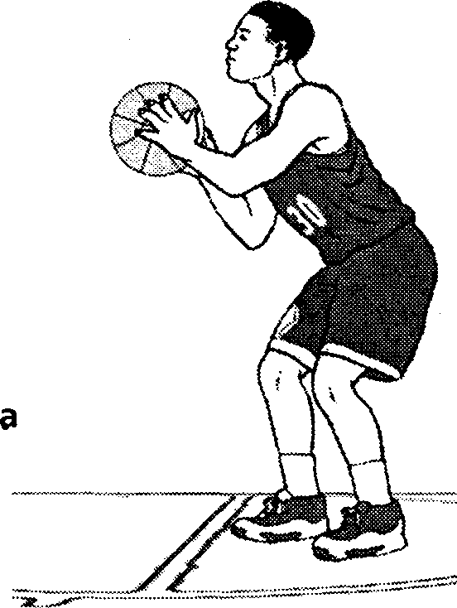
Техника выполнения штрафного броска
Перед броском игроку необходимо :
Расслабиться опустить руки и глубоко вздохнуть, готовясь к следующему броску.
Внимательно посмотреть на цель.
Бросок нужно сделать спокойно, не спеша, затрачивая на него около 3 секунд. Лучшей стойкой считается такая, при которой ноги слегка согнуты в коленях, а ступни расположены на ширине плеч.
Туловище и руки при броске должны тянутся к корзине.
Бросок заканчивается движением кистей и пальцев.
Мяч выпускается из рук в момент, когда он достигает уровня глаз игрока.
Другие способы штрафных бросков: от груди, от головы и броски одной рукой – по технике выполнения мало чем отличаются от обычных бросков.

Slide 12
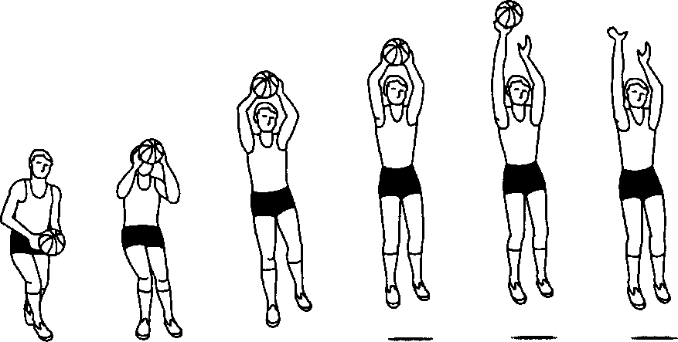
Техника выполнения броска одной рукой сверху в прыжке
В подготовительной фазе броска располагаемся так, чтобы локоть бросающей руки, кисть и мяч были направлены на центр корзины. Движение на бросок начинается с перемещения кисти руки и мяча вверх – вперёд, перед одноимённой половиной лица .Кисть руки должна быть максимально разогнута.
При выходе звеньев тела в высшую точку после отталкивания, под углом 45 – 60 градусов выполнятся маховое движение кистью руки. Мяч, по дугообразной траектории, направляется в центр корзины.

Slide 13
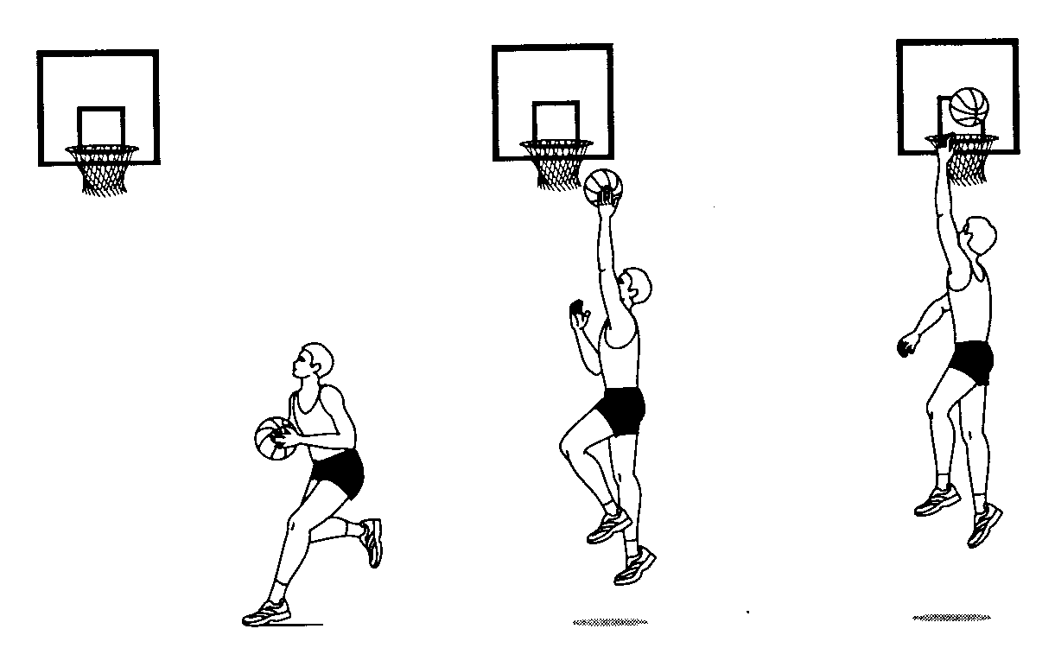
Техника выполнения броска одной рукой над головой
Бросок начинается с шага разноименной с бросающей рукой ноги в сторону от соперника. Стопа ставится перекатом с пятки на носок и на внешнюю сторону с последующим поворотом в положение боком к щиту. Опорная нога при этом слегка сгибается, мяч лежит на согнутой кисти бросающей руки, поднят на уровень плеча и поддерживается сверху другой рукой.
Отталкиваясь разноименной ногой, игрок поднимает полусогнутую руку с мячом вверх — в сторону. Одновременно с махом одноименной с бросающей рукой и ногой, согнутой в колене, туловище разворачивается вперед. В наиболее высокой точке прыжка мяч дугообразным движением над головой направляется в корзину. Выпуск производится движением кисти, когда вертикально выведенная рука приближается к голове.

Slide 14
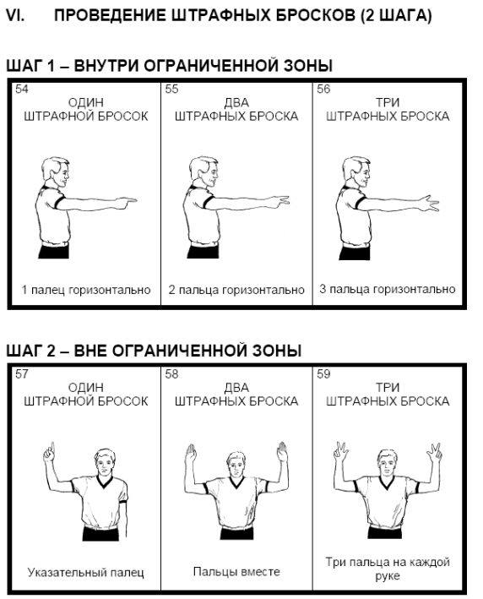
Основные элементы игры
Жесты судей
Дриблинг
Передача
Подбор
Перехват
Блокшот

